Slide 1
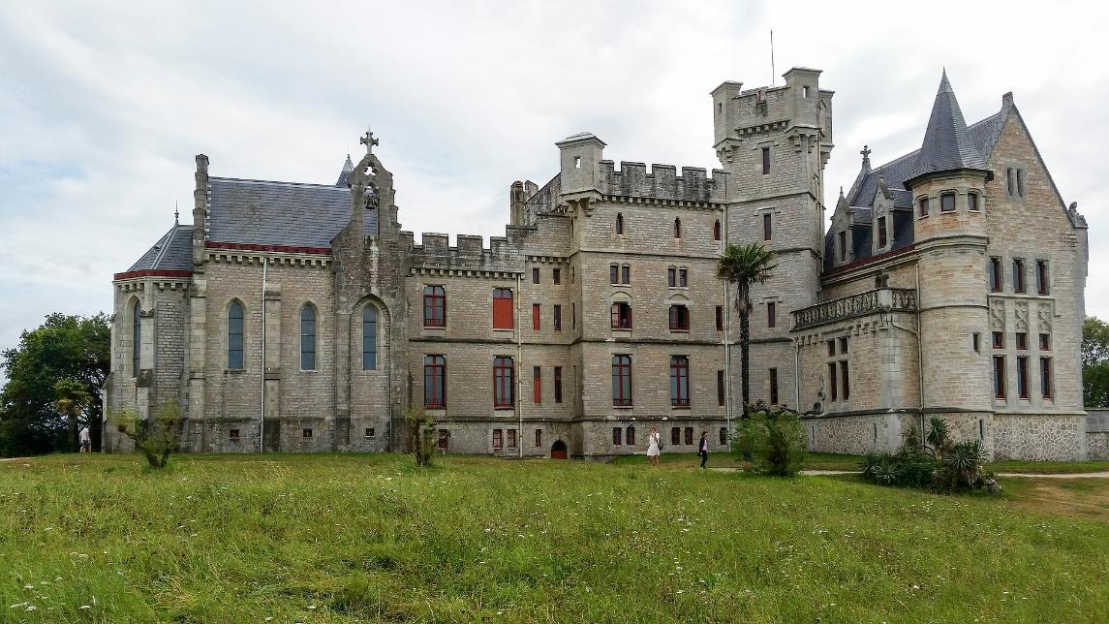
Lorient Vous Présente Le Château D ’ Abbadie (à Hendaye )
Château d'Abbadia (côté nord)

Slide 2
Le château-observatoire Abbadia est de style néogothique, situé sur la commune d'Hendaye, dans la province du Labourd. Construit par Eugène Viollet-le-Duc et Edmond Duthoit sur une commande d'Antoine d'Abbadie, il est classé comme monument historique et Maison des illustres.

Slide 3
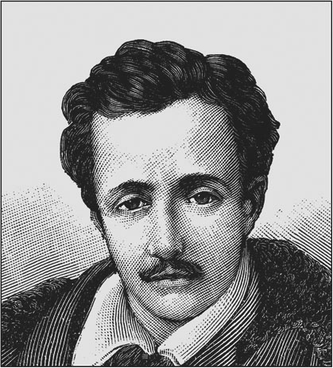
Antoine d'Abbadie d'Arrast,

Slide 4
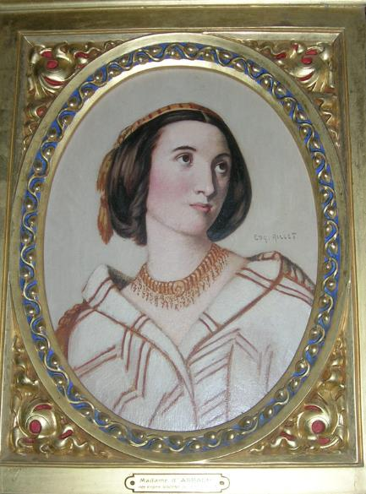
Virginie Vincent de Saint-Bonnet, son épouse.

Slide 5
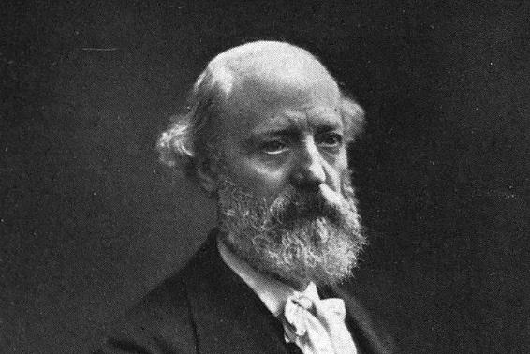
Eugène Viollet-le-Duc, architecte.

Slide 6
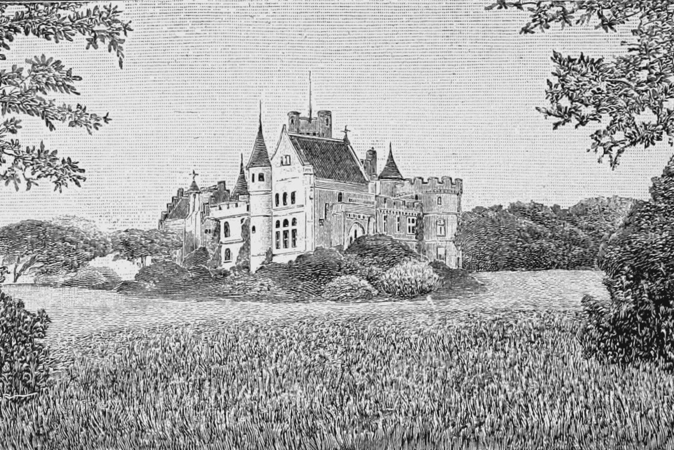
Dessin du château dans une revue américaine (Popular Science Monthly, 1898).

Slide 7
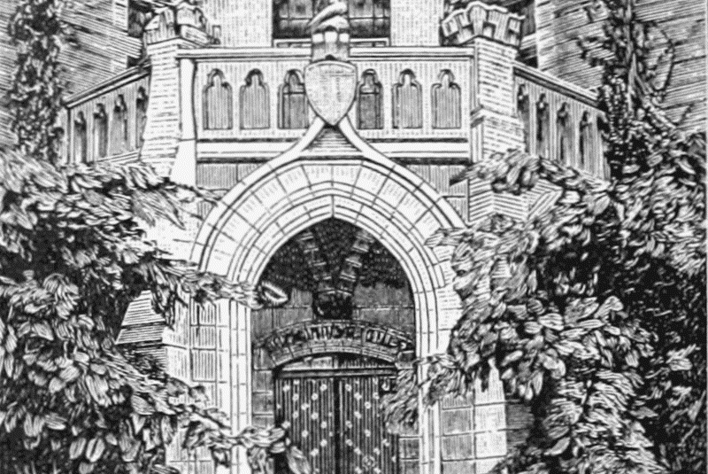
Entrée principale (Popular Science Monthly, 1898).

Slide 8
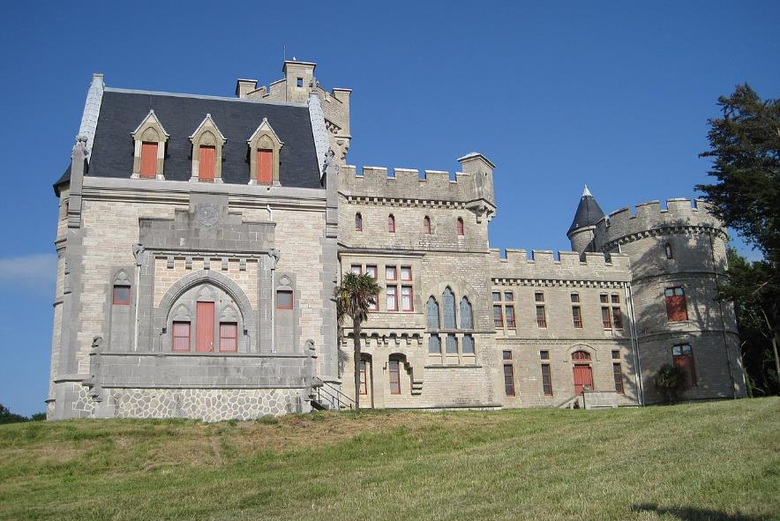
Le Château d'Abaddia. Hendaye,

Slide 9
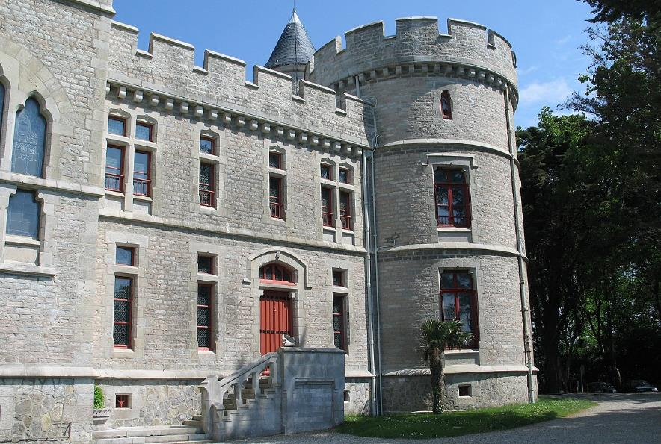
Château d'Abbadie à Hendaye, aspect nord-ouest de l'aile sud

Slide 10
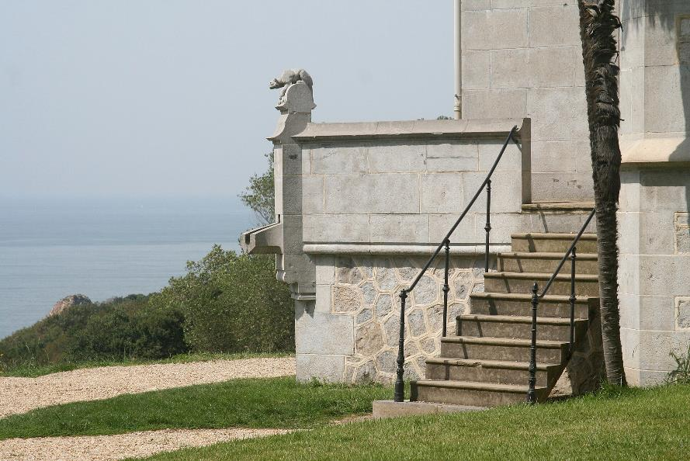
Escalier de l'aile Sud avec une sculpture d'un chat attrapant un rat.

Slide 11
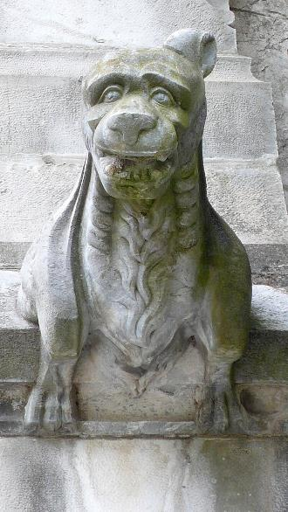
Gargouille du château d'Abbadie, Pyrénées-Atlantiques

Slide 12
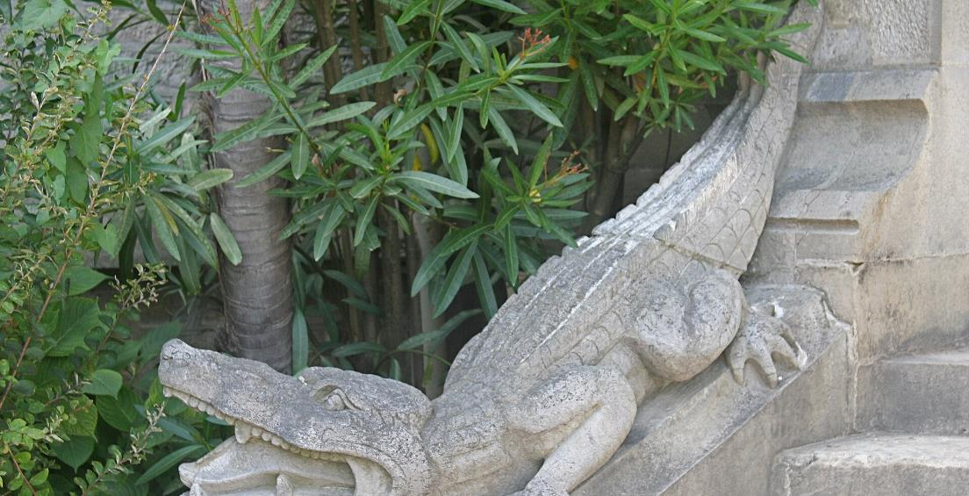
Un des deux crocodiles gardant l'entrée principale.

Slide 13
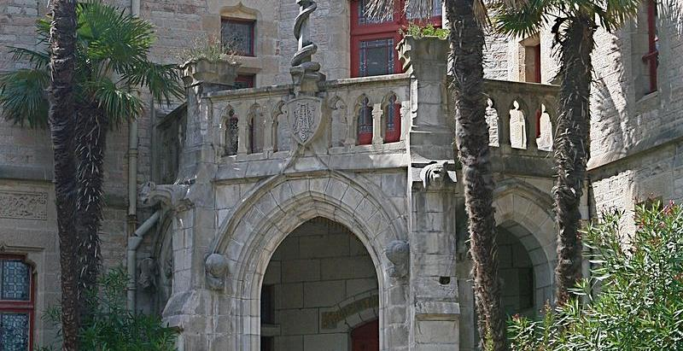
Entrée du château d'Abbadie (Hendaye, Pyrénées Atlantiques)/ Abbadia jauregia/ Château d'Antoine d'Abbadie d'Arrast sur la corniche basque, fin XIXe siècle

Slide 14
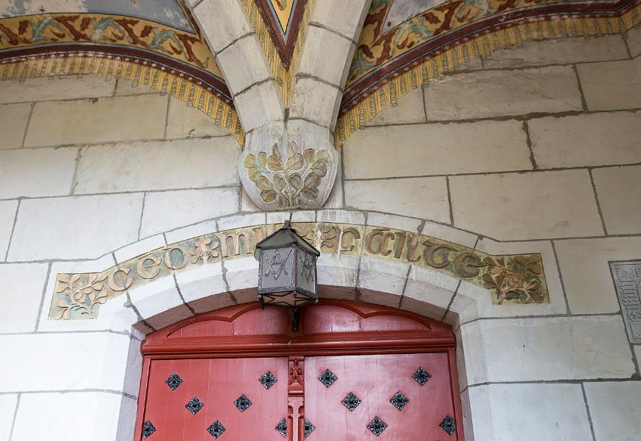
Abbadia - Porche

Slide 15
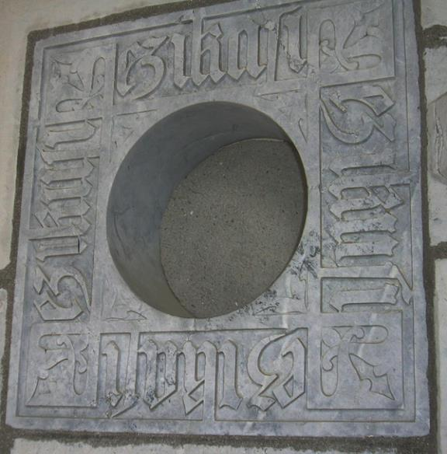
scription basque sur la façade du château d'Abbadia, Hendaye (France), signifiant « ne vois pas - n'apprends pas »

Slide 16
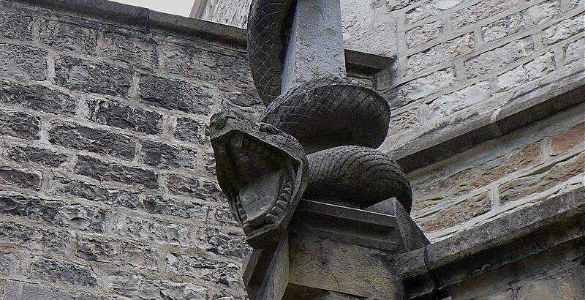
Serpent et monogramme de la porte principale.

Slide 17
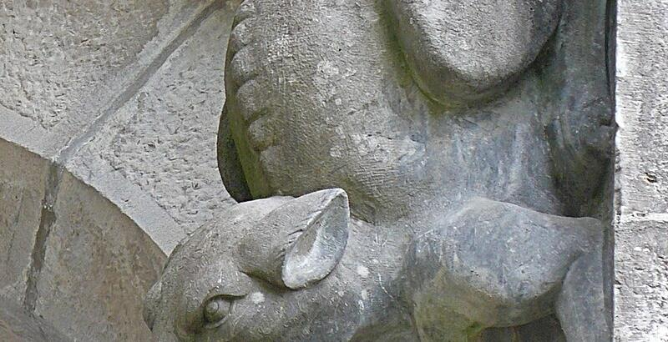
Gargouille au-dessus de l'entrée.

Slide 18
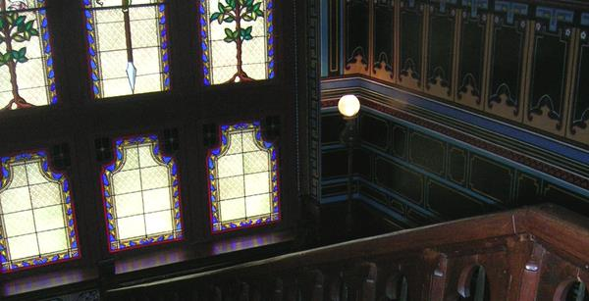
Escalier principal.

Slide 19
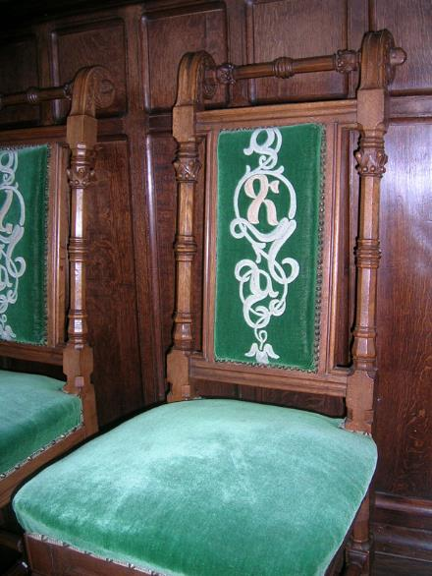
Chaise avec une lettre éthiopienne.

Slide 20
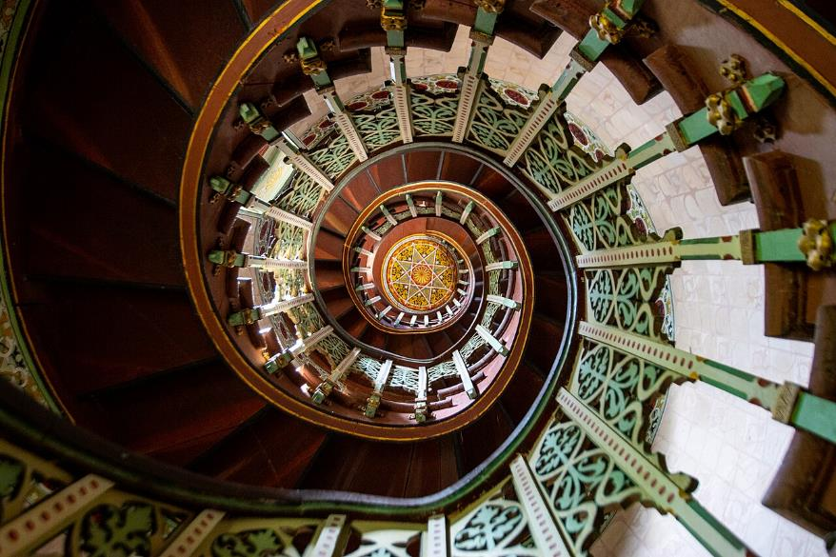
Escalier hélicoïdal de la tourelle sud, il est richement décoré avec un plafond peint en jaune avec une forme d'étoile ainsi que des motifs de feuilles et de fleurs.

Slide 21
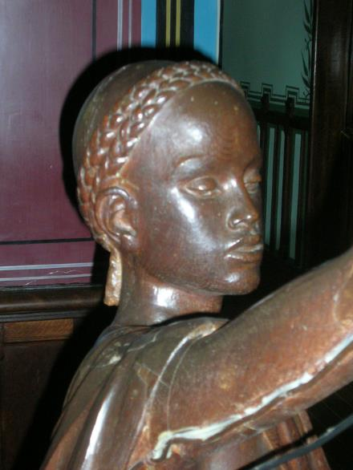
statue d'Abdallah au château d'Abbadia, Hendaye (France)

Slide 22
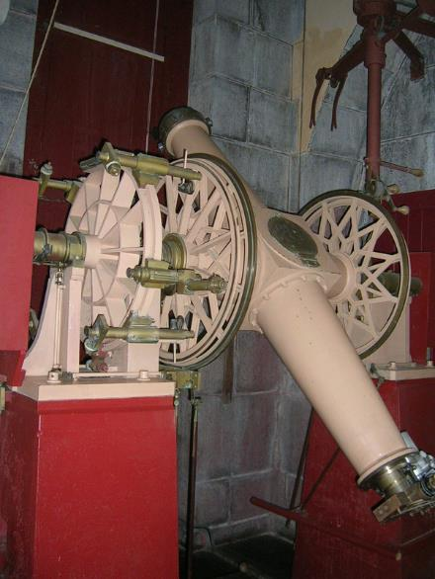
Lunette méridienne décimale.

Slide 23
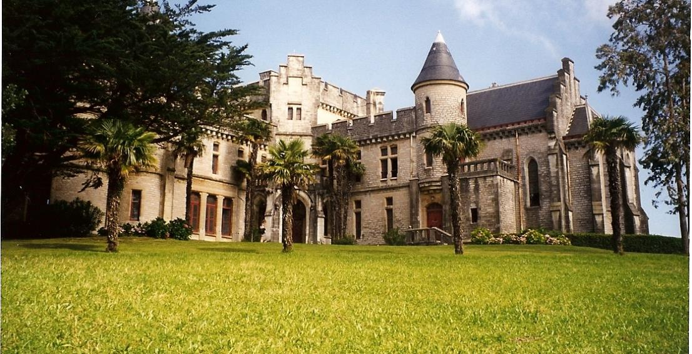
Château d'Abbadia près d'Hendaye (64)

Slide 24
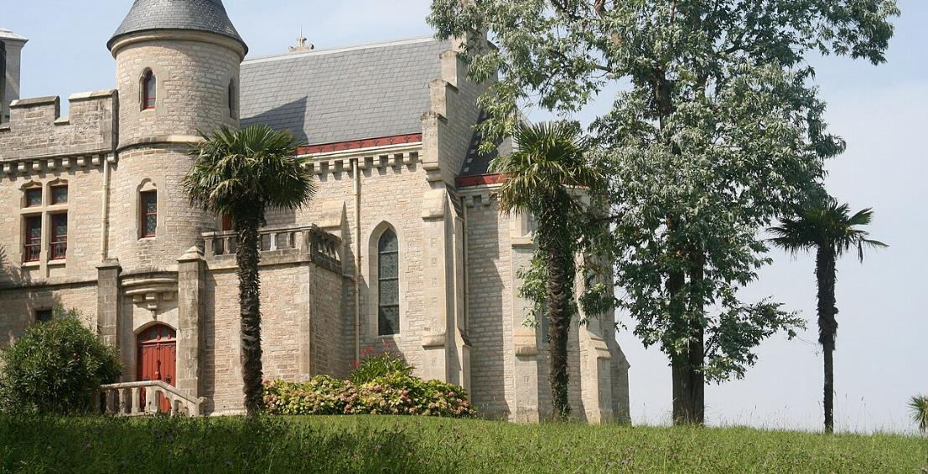
chapelle du château d'Abbadie, Pyrénées-Atlantiques

Slide 25
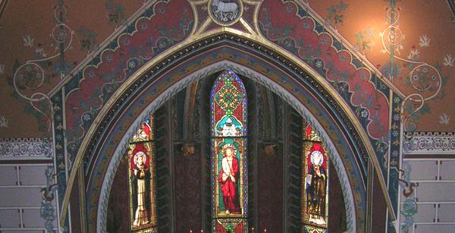
Chapelle du château Abbadia, Hendaye (France)

Slide 26
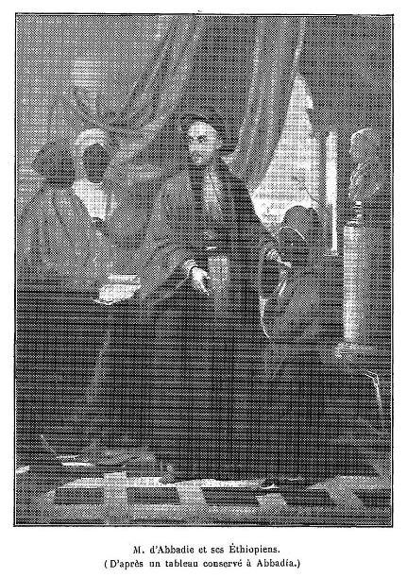
Antoine d'Abbadie et ses Éthiopiens.

Slide 27
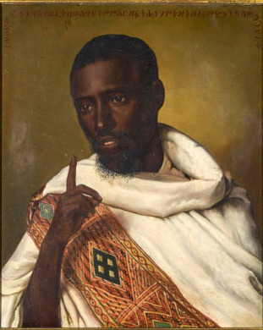
Portrait de Tawalda Madhin, professeur éthiopien d'Antoine d'Abbadie, par Adrien Guignet, huile sur toile, vers 1850.

Slide 28
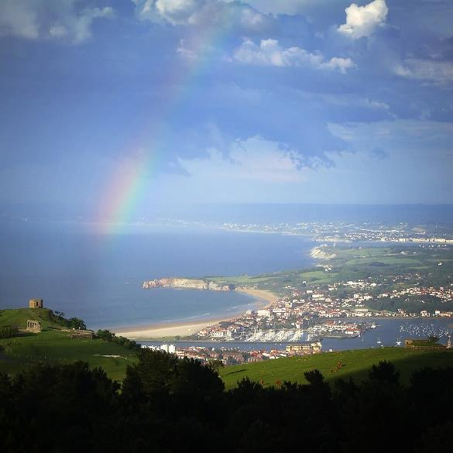
Domaine d'Abbadia sur la corniche basque, au nord de la ville d'Hendaye.

Slide 29
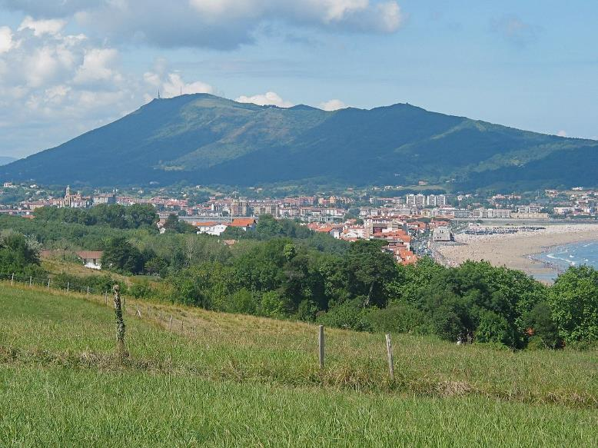
Vue vers le sud : Hendaye et Jaizkibel.

Slide 30
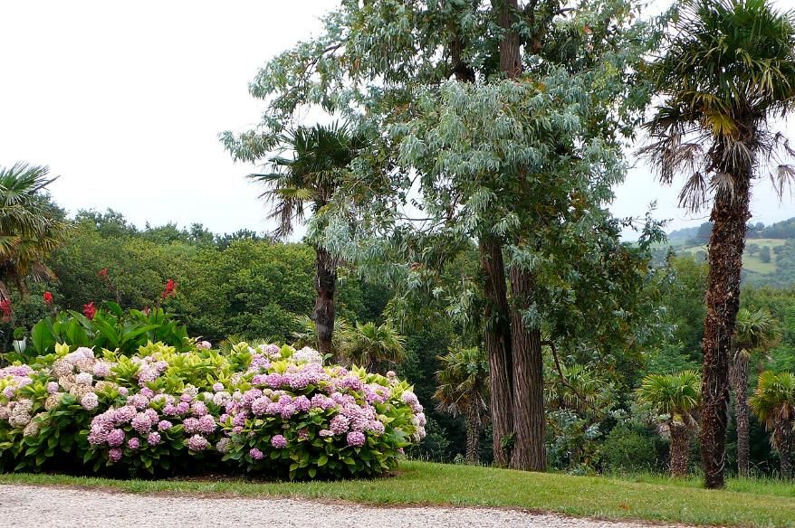
Parc du château avec des espèces exotiques.

Slide 31
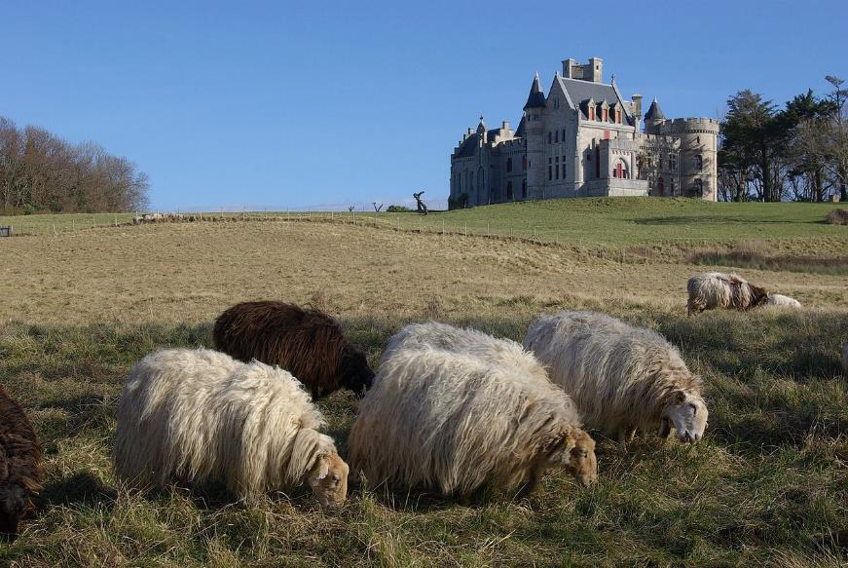
Le château depuis la façade sur l'océan et brebis basques.

Slide 32
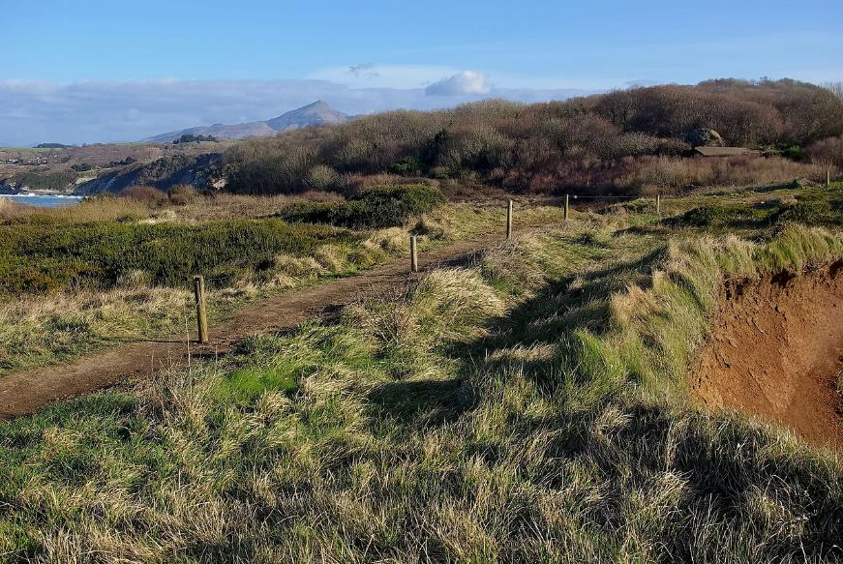
Domaine d'Abbadia, sentier de la corniche basque, vue vers La Rhune. (Larrun)

Slide 33
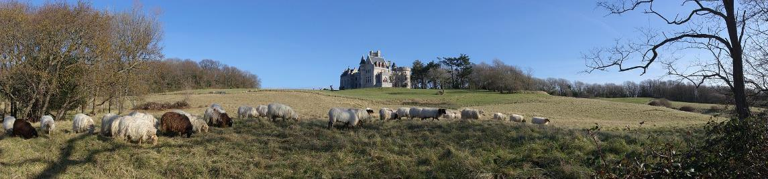
Lorient Vous A Présenté Le Château D ’ Abbadie A Hendaye )
Les Images Et Le son Du Net
Daniel

